Slide 1
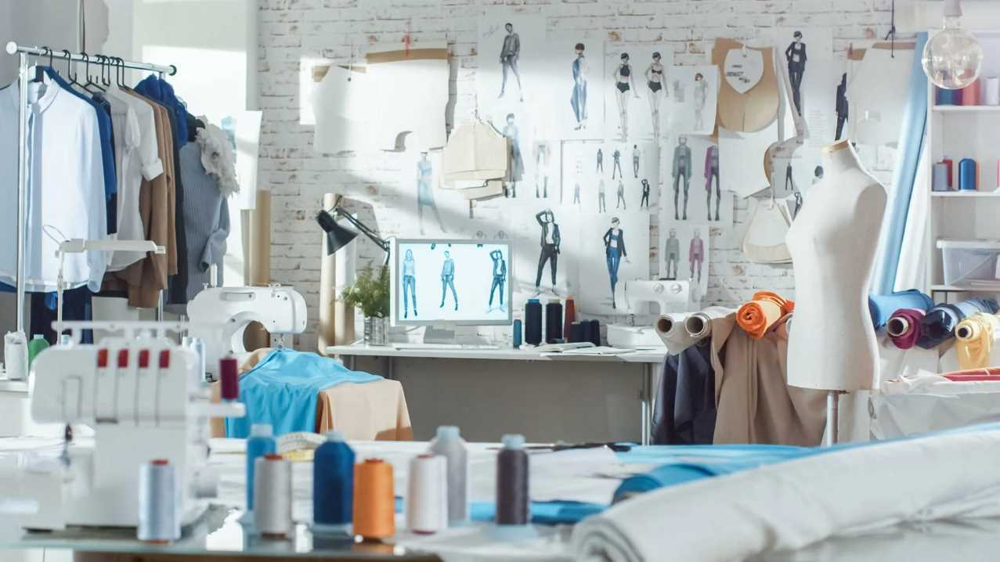
Творческий проект
«Будущее России: взгляд молодых»
Номинация проекта: «Технология успеха»
«подарочный набор «Тепло петель»
»
Выполнила работу
Ученица «МАОУ СОШ №40»
10 класса
В. М.
.

Slide 2
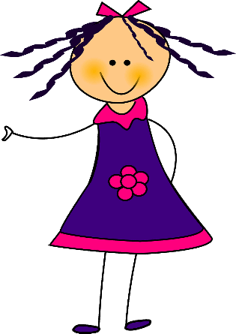
Обоснование выбора темы проекта
Люди издавна украшают изделия. Это может быть вышивка, батика и многое другое, что может радовать глаза. Сейчас, в магазине можно купить практически всё, но больше и больше ценят самодельные вещи, на мой взгляд, вещь, сделанная своими руками, обладает некой энергией, душой, настроением.

Slide 3
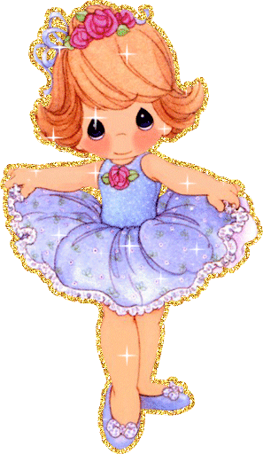
Цели и задачи
Главная цель –Выполнить подарочный набор «Тепло петель»
Задачи проекта: Разработать и изготовить безопасный, практичный и эстетически привлекательный подарочный комплект ручной работы для новорожденного, состоящий из вязаных пинеток и развивающей игрушки-погремушки.
Цель:
* Изучить требования безопасности (ГОСТы) и ассортимент детских вязаных изделий (0-6 месяцев).
* Выбрать экологически чистые и гипоаллергенные материалы для изготовления.
* Разработать/адаптировать технологическую и техническую документацию (схемы) для вязания.
* Изготовить комплект "Пинетки и игрушка" в едином стиле.
* Провести анализ экономической эффективности проекта.

Slide 4
Историческая справка
История вязания насчитывает тысячелетия, а самые древние вязаные артефакты были обнаружены в Египте и датируются началом нашей эры. Интересно, что изначально этим ремеслом занимались в основном мужчины, а в Европе оно стало широко распространяться в эпоху Средневековья. В 16 веке в Англии была изобретена вязальная машина, что позволило наладить массовое производство чулок. Однако ручное вязание не потеряло своей актуальности, оставаясь важным домашним умением и народным промыслом.

Slide 5
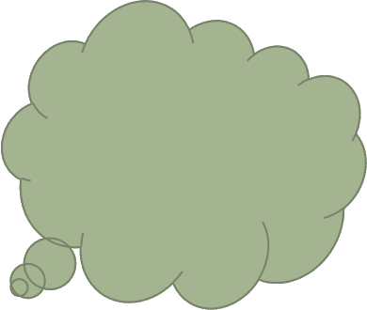
Схема обдумывания
Экономическое обоснование
Потребность
Подарочный набор «Тепло петель» малышу
Материалы и инструменты
Экологическое обоснование
Технология изготовления

Slide 6
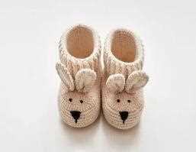
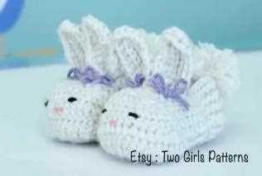
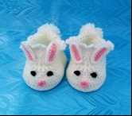
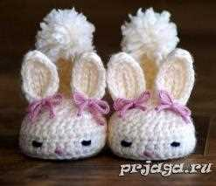
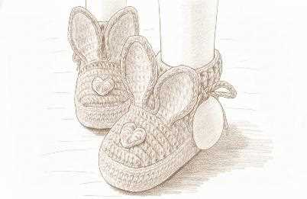
Банк идей

Slide 7
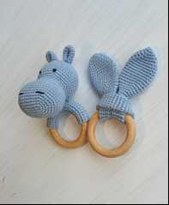
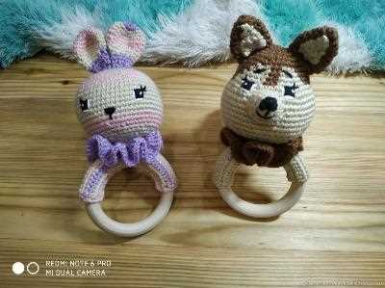
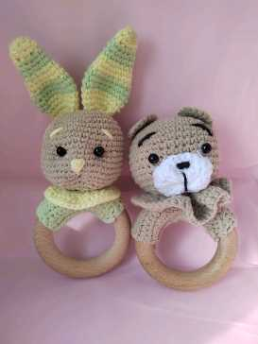
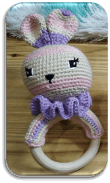
Банк идей

Slide 8
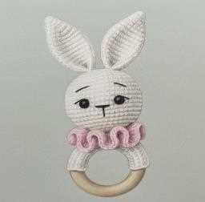
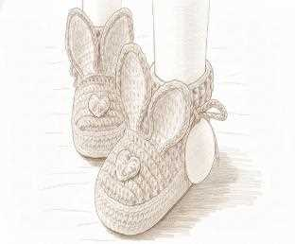
Выбор окончательного варианта
Анализ прототипов помог мне сориентироваться в огромном разнообразии моделей детских вязанных изделий. Рассмотрев все варианты вязанных изделий, я решила остановиться на этих вариантах.

Slide 9
Выбор окончательного варианта
Окончательный вариант пинеток сочетает в себе лучшие характеристики нескольких идей, что обеспечивает их практичность и привлекательный внешний вид. Изделие вяжется крючком, что делает его мягким, теплым и комфортным для ножки ребенка. В дизайне декоративные элементы придают пинеткам более нарядный и стильный вид.
Окончательный вариант погремушки представляет собой вязаного зайчика, закрепленного на натуральном деревянном кольце. Главное преимущество этого выбора — его двойная функциональность как игрушки и безопасного грызунка. Деревянное кольцо является натуральным и прочным материалом, который помогает ребенку во время прорезывания зубов, а также легко чистится.
Вязаная часть выполнена с высоким уровнем безопасности: она имеет плоскую и обтекаемую форму, что минимизирует риск отрывания мелких элементов, в отличие от игрушек с выступающими деталями.

Slide 10
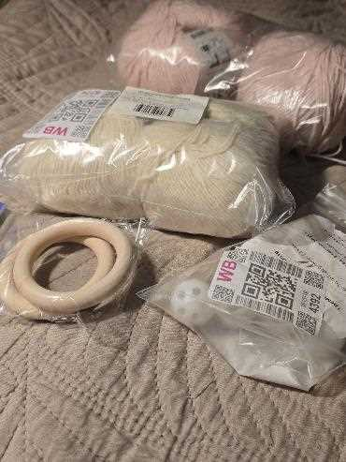
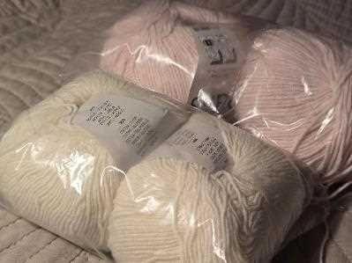
Выбор ниток, кольца и крючка для работы

Slide 11
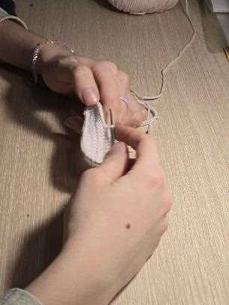
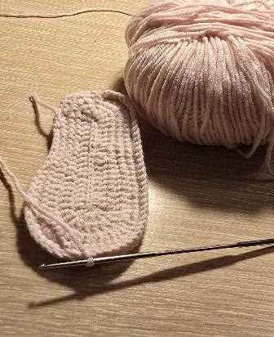
Последовательность изготовления изделия
Набор петель и вывязывании овальной подошвы.

Slide 12
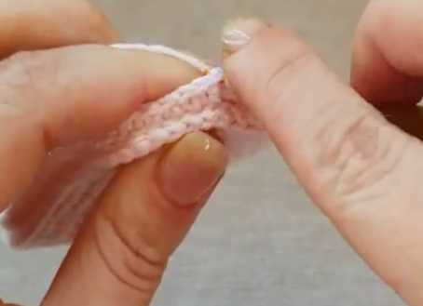
Последовательность изготовления изделия
Соединие 2 подошв между собой

Slide 13
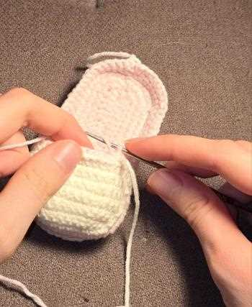
Последовательность изготовления изделия «Обвязка края»
подъем стенок, формирование мыска и задника

Slide 14
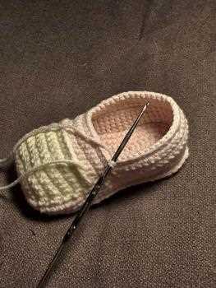
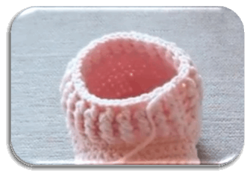
Последовательность изготовления изделия Вязание мысика и верха пинеток.

Slide 15
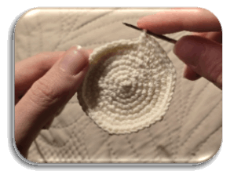
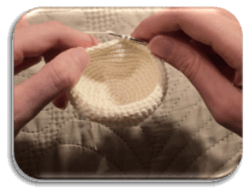
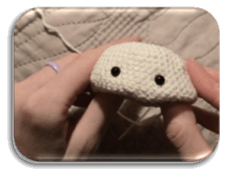
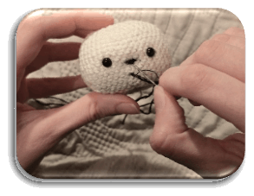
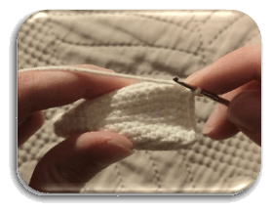
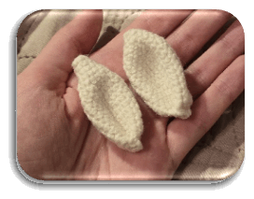
Вязание погремушки: вязание головы и ушек.

Slide 16
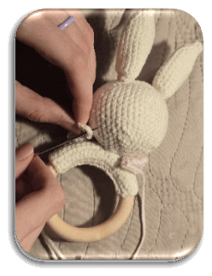
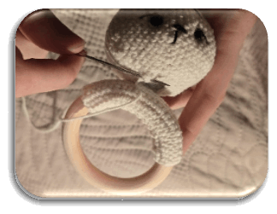
Сборка: надежное крепление вязаной части игрушки к деревянному кольцу

Slide 17
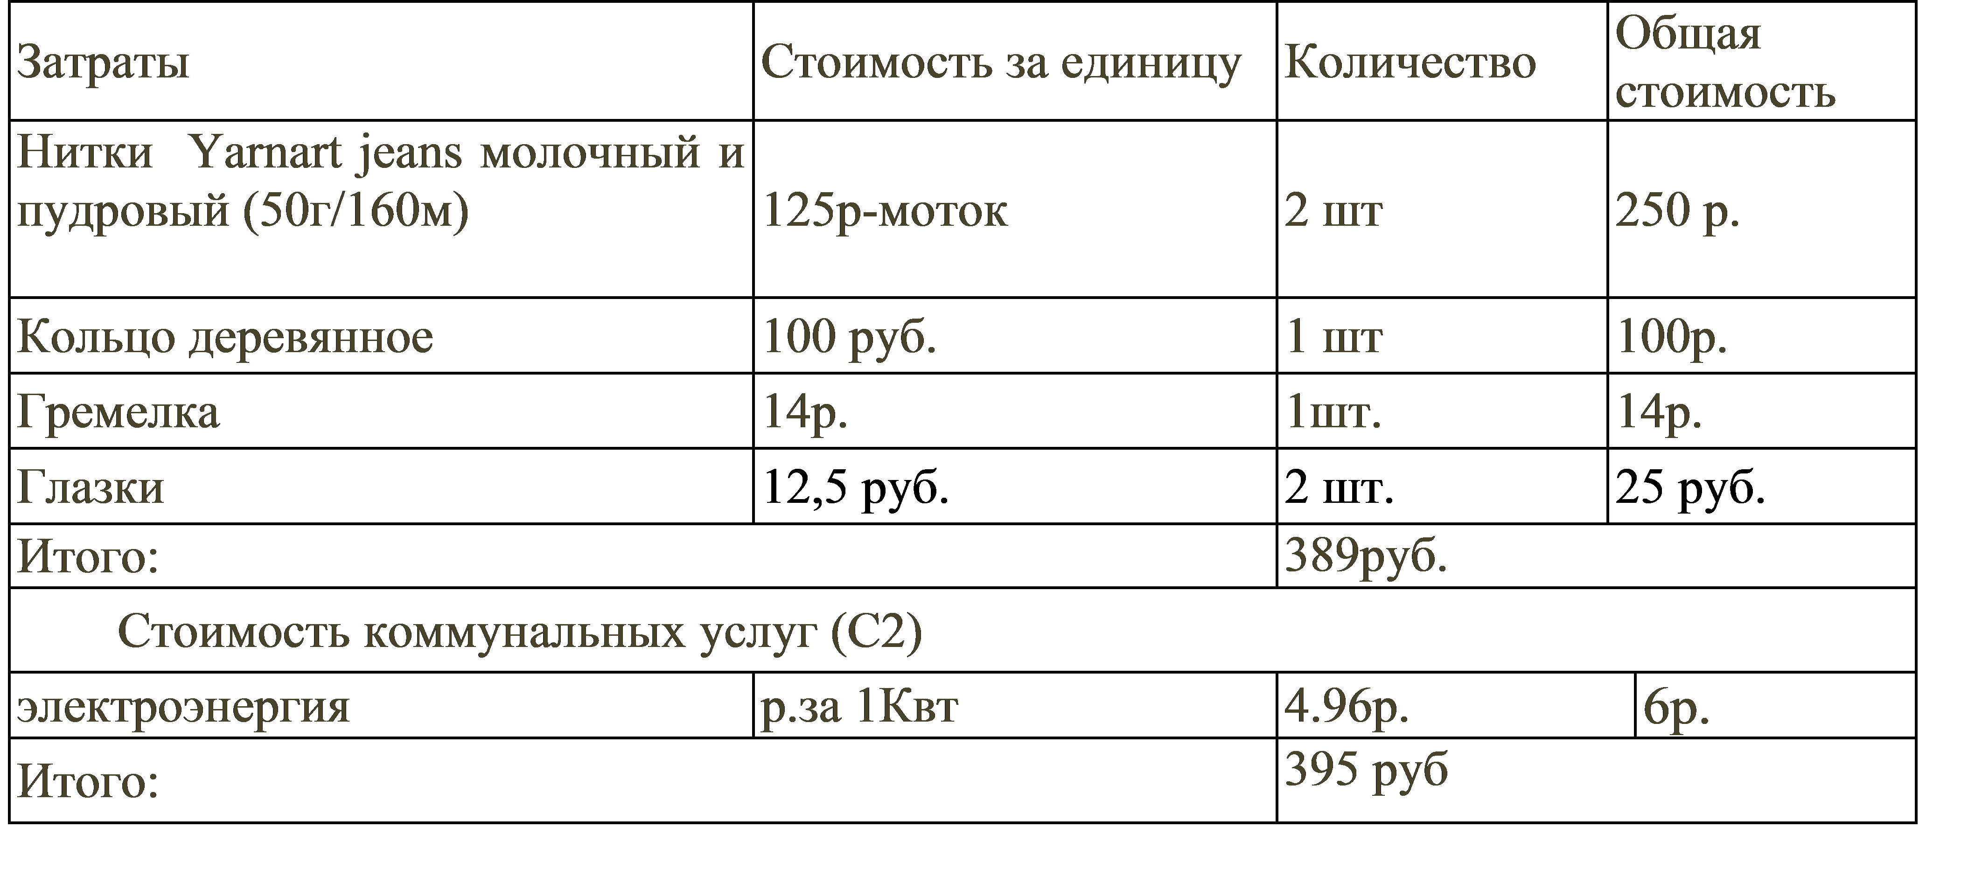
Затраты

Slide 18

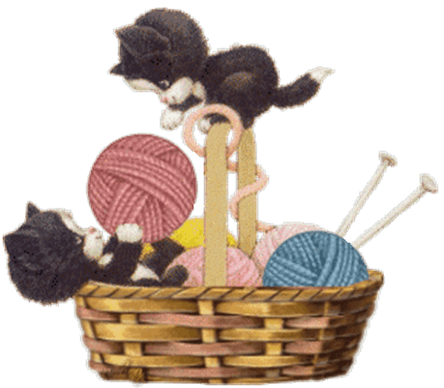
Нет прекрасней наслаждения,
увидеть рук своих творения!
Творенье рук не терпит суеты,
И вроде только что закончена работа,
но мыслей рой, и снова творить охота,
И вновь идеи, образы, детали...
Рекламное объявление

Slide 19
Самооценка
Анализируя выполненную работу, я считаю, что выполнила цель и задачи, поставленные перед собой.
В процессе выполнения творческой работы я закрепила умения правильно и красиво выполнять изделия, подбирать цвета.
Нам понравилось выполнять эту работу, это творческий, увлекательный процесс, в результате которого получилось замечательное изделие.

Slide 20
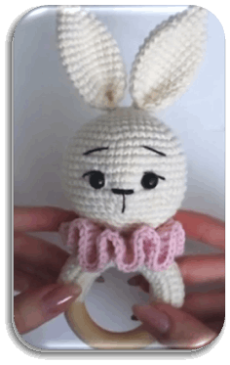
Готовое изделие

